Slide 1
Branko Pavlović Aranđelovac, 19.5.2018.
BLOCKCHAIN TEHNOLOGIJA U OSIGURANJU I REOSIGURANJU

Slide 2
SADRŽAJ RADA
Osnovni pojmovi i koncepti Blockchain tehnologije*
Blockchain i Ethereum mreže
Rešenja problema duple potrošnje i vizantijskih generala
Načini postizanja konsenzusa čvorova u mreži
Primena u delatnosti osiguranja*
Fokus na projektima koji će biti implementirani u toku 2018. godine:
- B3i konzorcijum u neproporcionalnom reosiguranju katastrofalnih imovinskih rizika*
- osiguranje sezonskog skipassa u Italiji
Dalji razvoj Blockchain tehnologije

Slide 3
UVOD
Glavni razlog popularnosti Blockchaina su kriptovalute
Najpoznatija kriptovaluta je Bitcoin (vredi oko 10.000 dolara)
Postoji oko 1.600 kriptovaluta
Mogućnosti primene Blockchain tehnologije daleko prevazilaze kriptovalute
Koncept Blockchain tehnologije razvio 2008. godine nepoznati autor (Satoši Nakamoto)
- dokazao da se tzv. problem „duple potrošnje“ digitalnih dobara može rešiti bez posrednika u koga obe strane imaju poverenja,
- za prebacivanje digitalnog novca sa računa jednog korisnika na račun drugog korisnika nije neophodno posredovanje banke
Blockchain je javna decentralizovana baza podataka u kojoj se transakcije izvršavaju i potvrđuju anonimno
Pored funkcija baze podataka ima i mogućnost izvršavanja programa - veliki potencijal za biznis

Slide 4
KONCEPT
Blockchain je baza podataka koju čine manje jedinice podatka tzv. blokovi, koji su međusobno digitalno povezani u lanac. Svaki blok predstavlja transakciju, a lanac celu bazu podataka
Svaki blok sadrži 4 informacije: vezu ka prethodnom bloku, rezime transakcije, vremenski pečat i dokaz o formiranju bloka
Razmena informacija o transakcijama vrši se u samoj mreži, bez posrednika
Kada se razmena završi, određeni broj učesnika mreže mora da validira transakciju
Zatim se informacije kriptografski povezuju s blokom, koji ulazi u postojeći lanac
Članovi mreže koji validiraju transakcije, ubacuju ih u blokove i vode njihovu evidenciju
dobijaju nagradu za svoj rad od mreže 12,5 Bitcoina po transakciji
Proces se naziva rudarenje, a članovi koji se time bave su rudari

Slide 5
MOGUĆNOSTI PRIMENE BLOCKCHAIN TEHNOLOGIJE U OSIGURANJU
1. Mikroosiguranje – poštuje imperativ malih troškova administracije ugovora
2. Isplata šteta – brža i jeftinija isplata šteta, naročito u inostranstvu
3. Borba protiv prevara:
– dostupno znatno više informacija o osiguranim slučajevima iz različitih izvora
– mreža uspešno otkriva lažne identitete potencijalnih prevaranata
– sprečava višestruko plaćanje iste štete
4. Reosiguranje – olakšava se i ubrzava razmena informacija o riziku i štetama
5. Pametni ugovori – automatizacija plaćanja šteta, pošto Blockchain tehnologija omogućava ispitivanje da li su ispunjeni uslovi za isplatu
6. Preuzimanje specifičnih rizika – osiguranje specifične imovine kojoj je teško odrediti vrednost, npr. umetničkih dela, dijamanata
7. Preuzimanje standardnih rizika – pristupanje javnim podacima o prethodnoj istoriji i ponašanju potencijalnog osiguranika

Slide 6
PREDNOSTI PRIMENE BLOCKCHAIN TEHNOLOGIJE U OSIGURANJU
Smanjene troškova pribave, administracije i rešavanja šteta
Povećanje transparentnosti i poverenja korišćenjem otvorenog distribuiranog sistema
Povećanje efikasnosti operacija
Automatsko uključivanje eksternih podataka u proces preuzimanja rizika i određivanja cena
Povećanje brzine isplate šteta
Smanjenje ukupnih isplaćenih iznosa za štete kroz efikasnije otkrivanje prevara

Slide 7
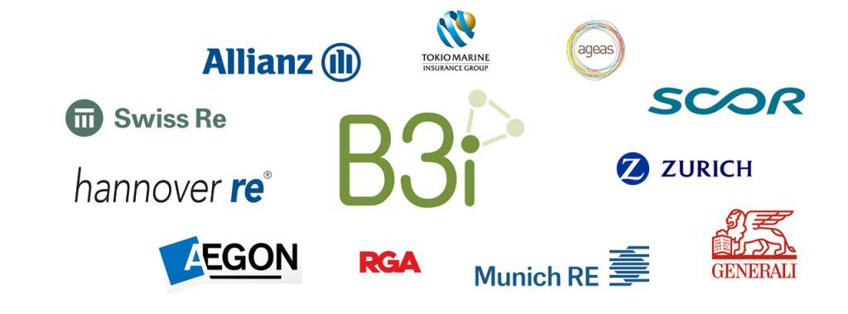
IMPLEMENTIRANI PRIMER PRIMENE BLOCKCHAIN TEHNOLOGIJE U OSIGURANJU – B3i KONZORCIJUM
7
Osnivači: Achmea, Aegon, Ageas, Allianz, Generali, Hannover Re, Liberty Mutual, Munich Re, RGA, SCOR, Sampo Japan Nipponkoa, Swiss Re, Tokio Marine, XL Catlin i Zurich
Cilj da uvedu Blockchain tehnologiju u delatnost reosiguranja i osiguranja
Reosiguranje je po svojoj prirodi mnogo bliže filozofiji Blockchaina, jer puno reosiguravača i retrocesionara deli jedan rizik
U slučaju transfera rizika iz osiguravajuće kompanije reosiguravaču, Blockchain obezbeđuje uvid koliko retrocesionara i na koji način su dalje podelili rizik sa reosiguravačem
Olakšaće razmenu informacija o likvidiranim i rezervisanim štetama, između svih učesnika u preuzimanju rizika i retrocesiji, što će poboljšati njihovu adekvatnost tehničkih rezervi
Osiguravač će dobiti brzo i lako potrebne informacije o svim retrocesionarima, koje su neophodne za ispunjenje zahteva za kapitalnu adekvatnost
18.05.2018

Slide 8
B3i KONZORCIJUM
8
Savremeni proces reosiguravanja je prilično neefikasan i nije se mnogo menjao u poslednjih stotinak godina. Neefikasnost dovodi do kašnjenja u obradi ugovora o reosiguranju i šteta, što donosi reputacioni rizik za osiguravača i eventualne probleme sa tokovima gotovine.
Postojeći proces reosiguravanja
Proces reosiguravanja uz pomoć
Blockchain tehnologije
Ugovor se ručno definiše na papiru
Ugovor se definiše digitalno na platformi B3i
Pisano i usmeno pregovaranje o svakom ugovoru između više brokera i reosiguravača
Pregovaranje između više brokera i reosiguravača je automatizovano
Podatke ručno obrađuju svi učesnici za sebe
Podaci se unose samo jednom, a obrađuju se automatski u Blockchain mreži
Fakture i potraživanja svako pravi za sebe, pa je neophodno usaglašavanje svih strana
Fakture i potraživanja generiše mreža, pa je usaglašavanje nepotrebno
Komplikovano i dugotrajno usaglašavanje uzrokuje kašnjenja u prenosu novca
Pošto nema usaglašavanja prenos novca je značajno ubrzan
Kopije ugovora se čuvaju lokalno
Ugovor se čuva u Blockchain mreži
18.05.2018

Slide 9
9
B3i KONZORCIJUM
Septembar 2017: beta verzija IT rešenja upravljanja ugovorima o imovinskom reosiguranju viška štete za slučaj katastrofa tipa smart contract
3. kvartal 2018: aplikacija „Codex1 Property Cat XL Treaty“ koja će se koristiti na tržištu reosiguranja
Implementacija u IBM-ovoj privatnoj Blockchain mreži, Hyperledger Fabric Network u kojoj se preko 100 čvorova u mreži bavi validiranjem transakcija
Analiza slučaja pune implementacije ovog rešenja:
ukupna godišnja premija ove vrste reosiguranja oko 60 milijardi USD
smanjenje administrativnih troškova za 30%
smanjenja kombinovanog racija oko 2 procentna poena
cela industrija osiguranja ima dodatni profit preko milijardu dolara godišnje
18.5.2018.

Slide 10
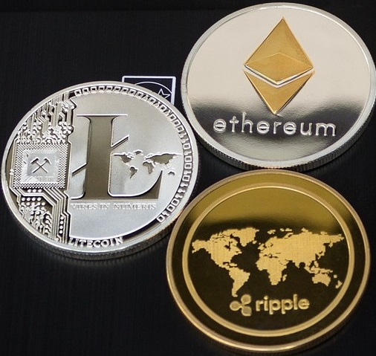
ZAKLJUČAK
Posle deset godina od pojave Satošijevog rada stekli su se uslovi za njenu masovniju primenu
Pored trgovine kriptovalutama, već sada ima i drugih zanimljivih i korisnih implementiranih projekata
Očekuje se puna primena za pet godina
Nisu još uvek rešeni svi problemi:
- Ne postoje standardni protokoli, niti jedinstveno rešenje za implementaciju
- Integritet podataka ugrožavaju kvantni kompjuteri
- Potrošnja električne energije za validiranje transakcija raste sa povećanjem mreže, tako se dovodi u pitanje buduća ekonomska opravdanost
Sada je pravi trenutak za eksperimentisanje i pilot projekte
Pitanje: kada će prva polisa
biti plaćena kriptovalutom?

